Slide 1
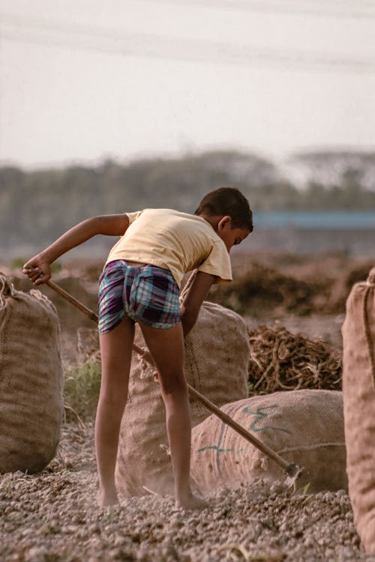
POLÍTICAS PÚBLICAS PARA A ERRADICAÇÃO DO TRABALHO INFANTIL NO BRASIL
Ministra Liana Chaib

Slide 2
Quem é criança pelo ECA?
ECA, Art. 2º Considera-se criança, para os efeitos desta Lei, a pessoa até doze anos de idade incompletos, e adolescente aquela entre doze e dezoito anos de idade.

Slide 3
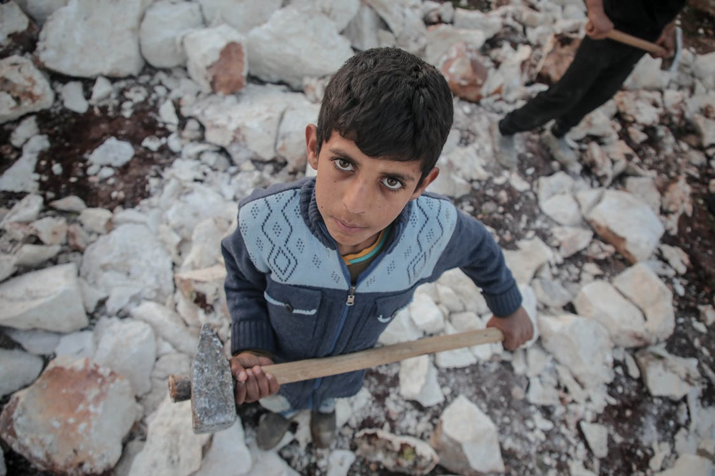
OIT – CONVENÇÃO Nº 182 – PIORES FORMAS DE TRABALHO INFANTIL
Lista das Piores Formas de Trabalho Infantil (Lista TIP) está descrita no Decreto nº 6.481/2008, que regulamenta os artigos 3º, alínea "d", e 4º da Convenção nº 182 da Organização Internacional do Trabalho.

Slide 4
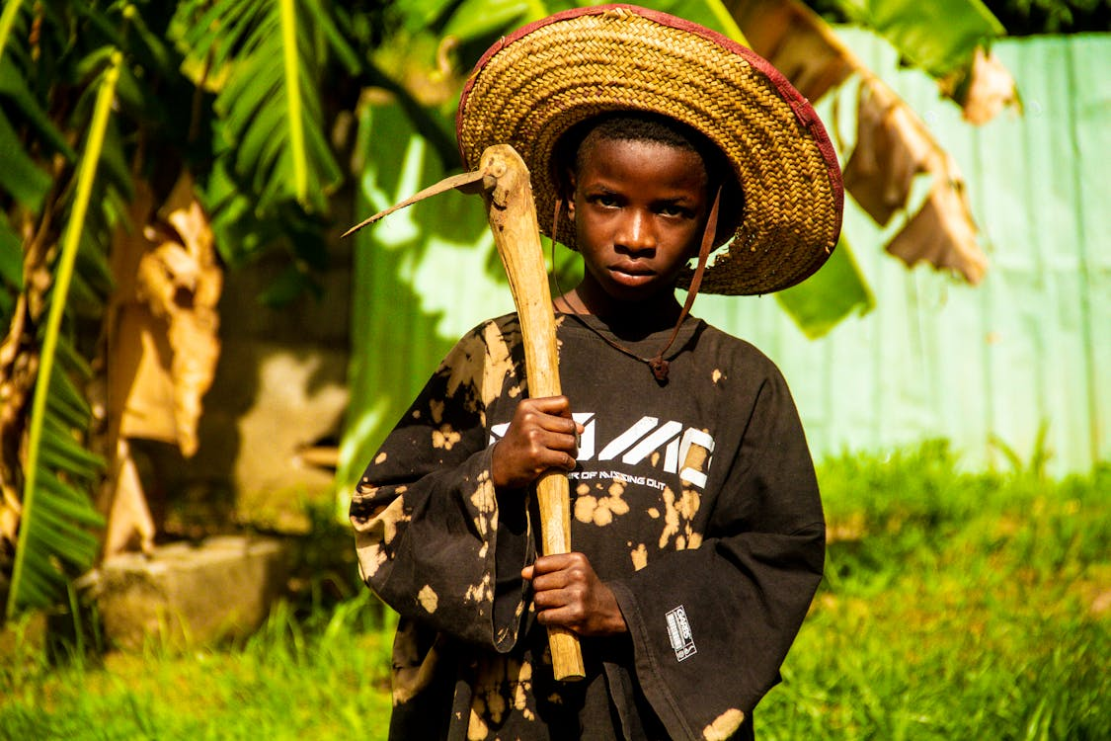
A REGULAÇÃO CONSTITUCIONAL E LEGAL DO TRABALHO INFANTIL NO BRASIL HOJE
Constituição Federal de 1988, artigo 7º, inciso XXXIII: “proibição de trabalho noturno, perigoso ou insalubre a menores de dezoito e de qualquer trabalho a menores de dezesseis anos, salvo na condição de aprendiz, a partir de quatorze anos”.

Slide 5
A REGULAÇÃO CONSTITUCIONAL E LEGAL DO TRABALHO INFANTIL NO BRASIL HOJE
Constituição Federal de 1988, Art. 227. É dever da família, da sociedade e do Estado assegurar à criança, ao adolescente e ao jovem, com absoluta prioridade, o direito à vida, à saúde, à alimentação, à educação, ao lazer, à profissionalização, à cultura, à dignidade, ao respeito, à liberdade e à convivência familiar e comunitária, além de colocá-los a salvo de toda forma de negligência, discriminação, exploração, violência, crueldade e opressão.

Slide 6
A REGULAÇÃO CONSTITUCIONAL E LEGAL DO TRABALHO INFANTIL NO BRASIL HOJE
A Convenção nº 138 da Organização Internacional do Trabalho, ratificada pelo Brasil, combinada com o artigo 149 do ECA e o artigo 406 da CLT compõem um quadro normativo que admite o exercício profissional artístico para menores de 16 anos mediante autorização judicial

Slide 7
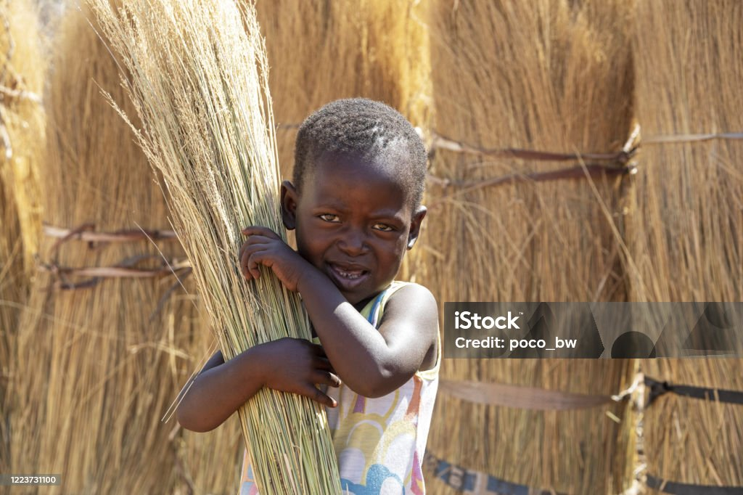
CONSOLIDAÇÃO DAS LEIS DO TRABALHO - CLT
Art. 424 - É dever dos responsáveis legais de menores, pais, mães, ou tutores, afastá-los de empregos que diminuam consideravelmente o seu tempo de estudo, reduzam o tempo de repouso necessário à sua saúde e constituição física, ou prejudiquem a sua educação moral.
Art. 425 - Os empregadores de menores de 18 (dezoito) anos são obrigados a velar pela observância, nos seus estabelecimentos ou empresas, dos bons costumes e da decência pública, bem como das regras da segurança e da medicina do trabalho.

Slide 8
CONSOLIDAÇÃO DAS LEIS DO TRABALHO - CLT
Art. 426 - É dever do empregador, na hipótese do art. 407, proporcionar ao menor todas as facilidades para mudar de serviço.
Art. 427 - O empregador, cuja empresa ou estabelecimento ocupar menores, será obrigado a conceder-lhes o tempo que for necessário para a freqüência às aulas.

Slide 9
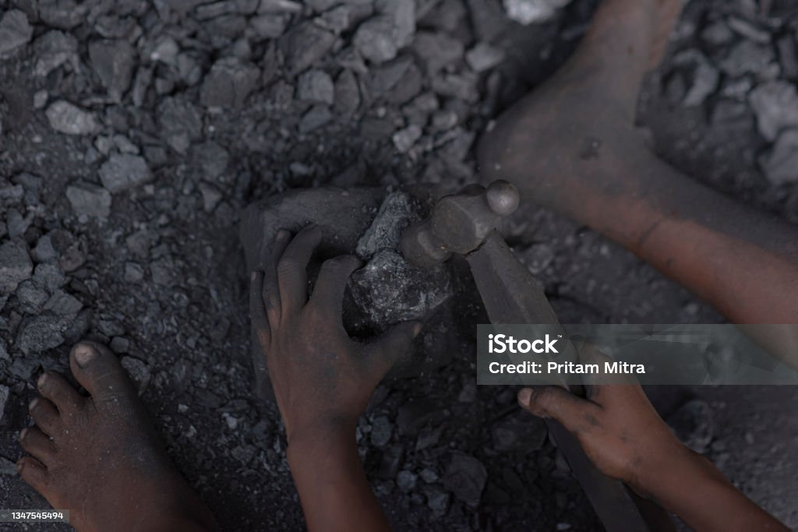
REALIDADE DO TRABALHO INFANTIL NO BRASIL HOJE - PNAD Contínua, junto ao IBGE
Em 2019 o Brasil tinha cerca de 1,8 milhão de crianças trabalhando, ao passo que em 2022 esse número subiu para 1,9 milhão de crianças e adolescentes entre 5 e 17 anos de idade.
O trabalho infantil no Brasil encontrou uma onda de crescimento vertiginosa no período de 2019 a 2022, segundo dados estatísticos obtidos pelo PNAD Contínua, junto ao IBGE.

Slide 10
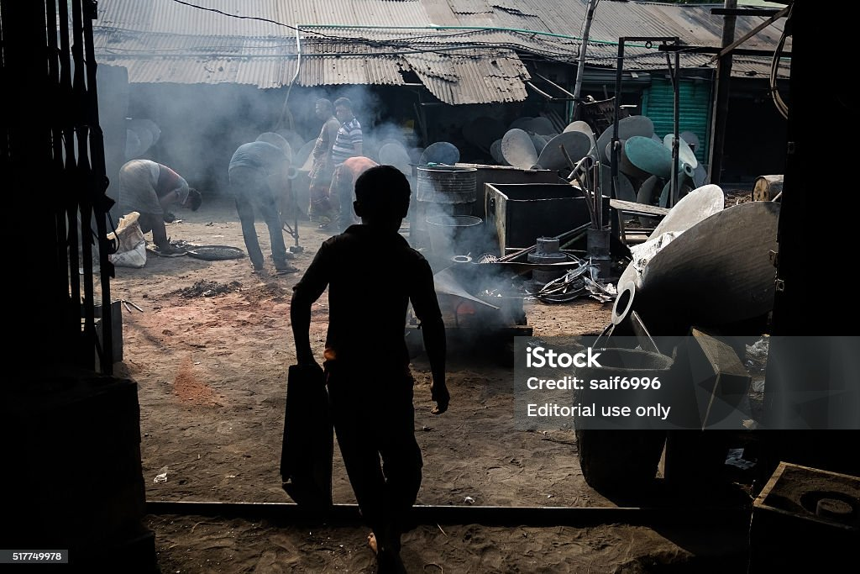
REALIDADE DO TRABALHO INFANTIL NO BRASIL HOJE - PNAD Contínua, junto ao IBGE
De acordo com a PNAD Contínua de 2022, do total de crianças e adolescentes exercendo trabalho infantil, o maior percentual, ou seja, 52,5% encontravam-se na faixa etária entre 16 e 17 anos, em seguida, 23,9% no intervalo de 5 a 13 anos de idade e 23,6% no intervalo entre 14 e 15 anos.

Slide 11
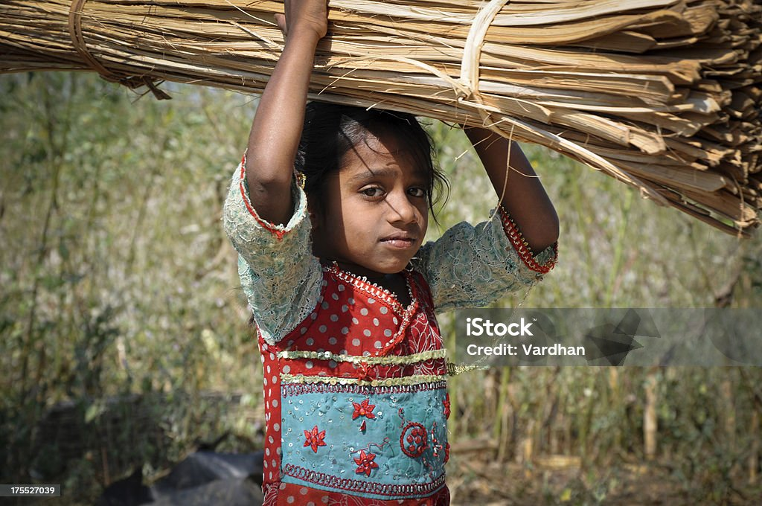
REALIDADE DO TRABALHO INFANTIL NO BRASIL HOJE - PNAD Contínua, junto ao IBGE
A pesquisa elaborada pela PNAD Contínua ainda identificou um recorte de gênero e raça nos dados do trabalho infantil, constatando um percentual maior de crianças e adolescentes pretos ou pardos exercendo algum tipo de trabalho infantil, dentro do total do grupo de crianças e adolescentes pretos ou pardos, bem como reconheceu que as meninas recebiam apenas 84,4% dos valores pagos aos meninos na mesma condição.

Slide 12
POLÍTICAS PÚBLICAS PARA ERRADICAR O TRABALHO INFANTIL
NO PODER JUDICIÁRIO
Reconhecimento pela jurisprudência da Justiça do Trabalho pelo cabimento de ação civil pública, para a implementação e concretização de políticas públicas para a erradicação do trabalho infantil e, por consequência, da competência desta Justiça especializada para sua apreciação e julgamento

Slide 13
POLÍTICAS PÚBLICAS PARA ERRADICAR O TRABALHO INFANTIL
NO PODER JUDICIÁRIO
Em outubro de 2012, a Justiça do Trabalho inaugurou a “Comissão para Erradicação do Trabalho Infantil na Justiça do Trabalho (CETI)”, a qual passou a ser designada como “Programa de Combate ao Trabalho Infantil e de Estímulo à Aprendizagem” em 2016, com o compromisso de ser o braço da Justiça do Trabalho a atuar na erradicação das piores formas de trabalho infantil até 2020 e das demais formas de trabalho infantil até 2025, através da disponibilização de “notícias, informações técnicas, links, vídeos e normas atinentes ao combate a exploração das crianças no mundo do trabalho”.

Slide 14
POLÍTICAS PÚBLICAS PARA ERRADICAR O TRABALHO INFANTIL
NO PODER EXECUTIVO
Programa Bolsa Família
Programa Pé-de-meia – a poupança do Ensino Médio

Slide 15
POLÍTICAS PÚBLICAS PARA ERRADICAR O TRABALHO INFANTIL
NO PODER LEGISLATIVO
PEC DA PRIMEIRA INFÂNCIA – TCE – TO
Em 8 de maio de 2024, foi promulgada a Emenda Constitucional nº 53/2024 (oriunda da PEC da Primeira Infância) para acrescer o artigo 122-A à Constituição Estadual de Tocantins, como seguinte teor:
“Art. 122-A. A prioridade em assegurar os direitos da criança, do adolescente e do jovem, compreende o dever do Estado de estabelecer políticas públicas, planos, programas e serviços específicos para a primeira infância, visando garantir seu desenvolvimento integral, observado o disposto no art. 227 da Constituição Federal”. (Grifos acrescidos)

Slide 16
MUITO OBRIGADA!
Ministra Liana Chaib

